Slide 1
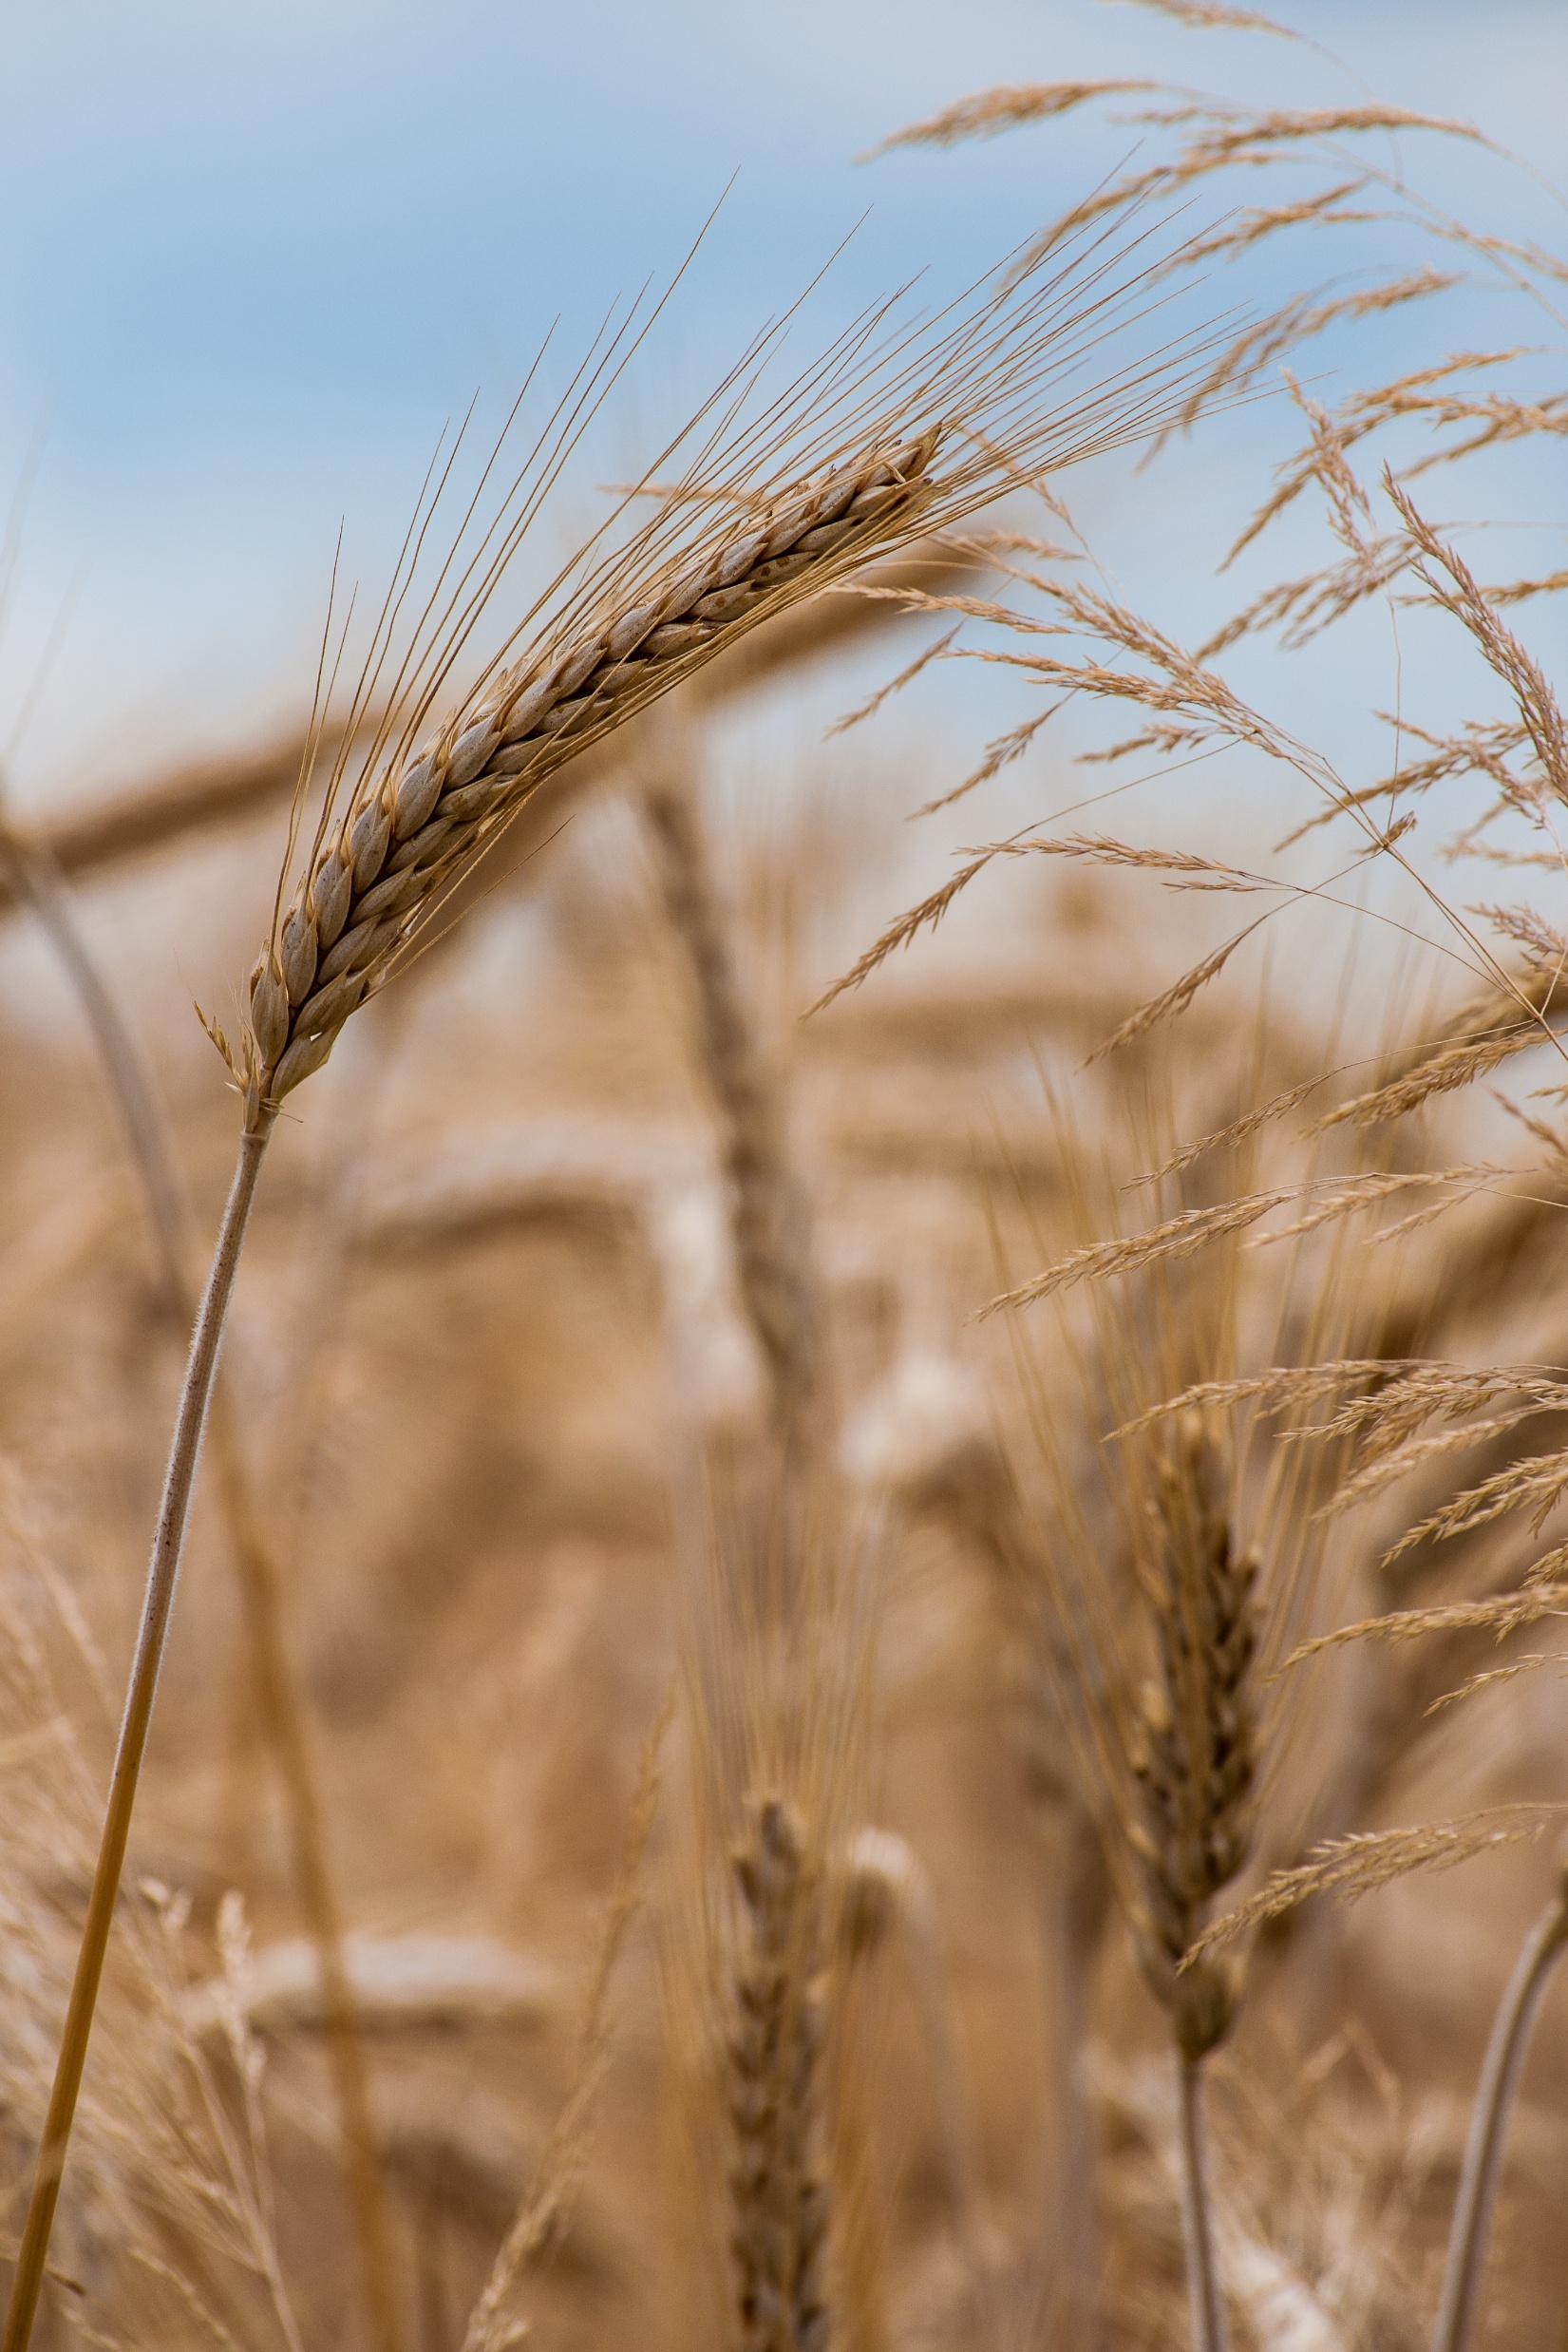
Характерные признаки семейств класса однодольные.

Slide 2
Вспомним
Выберите из предложенного списка и вставьте в текст пропущенные слова, используя для этого их цифровые обозначения.
Цветковые растения объединяют в два класса – класс двудольных и класс однодольных. У зародыша двудольных растений есть две _______ (А). К двудольным растениям относятся такие семейства как крестоцветные и _______ (Б). Для всех представителей класса характерно наличие _______ (В) околоцветника.
Список слов:
1) простой 2) семядоля 3) лилейные
4) почка 5) паслёновые 6) двойной
А | Б | В
2 | 5 | 6

Slide 3
Вспомним
Выберите из предложенного списка и вставьте в текст пропущенные слова, используя для этого их цифровые обозначения.
Подсолнечник – важнейшая продовольственная культура. Он относится к семейству _______ (А). На верхушке его стебля расположено огромное соцветие _______ (Б). Плод у подсолнечника – _______ (В) с плотным околоплодником и маслянистым семенем. Из семян выжимают масло.
Список слов:
1) семянка, 2) зонтик, 3) сложноцветные,
4) лилейные, 5) корзинка, 6) орешек.
А | Б | В
3 | 5 | 1

Slide 4
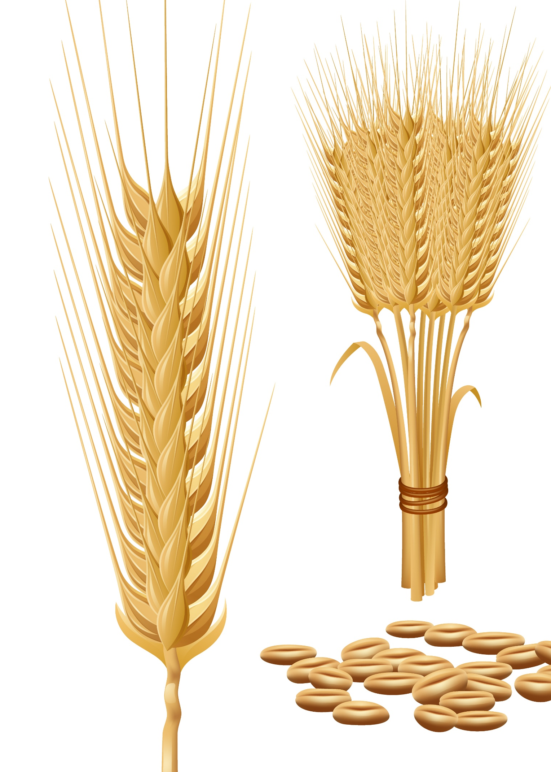
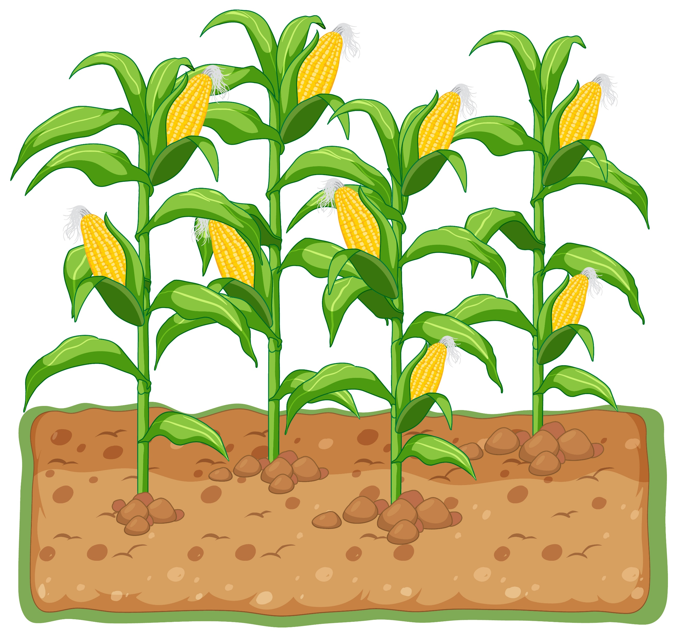
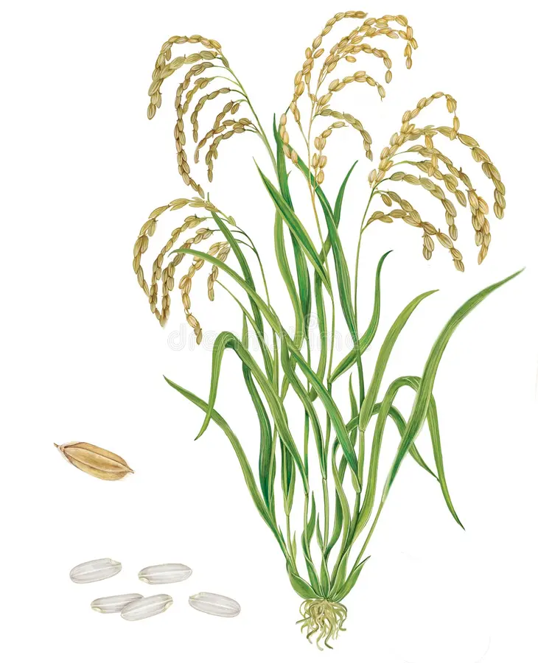
Семейство Злаки (Мятликовые)
Представители:
Пшеница.
Кукуруза.
Рис.

Slide 5
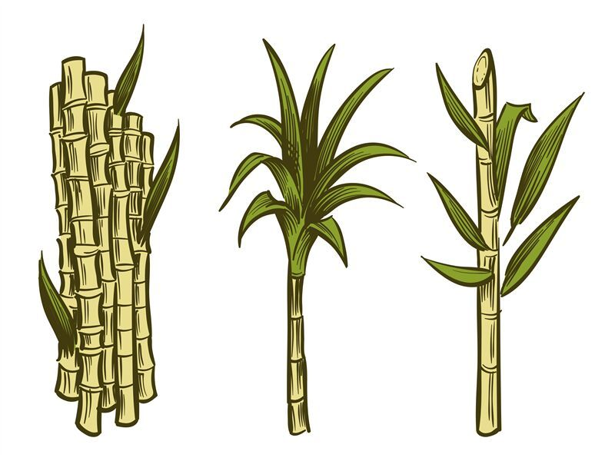
Стебель злаковых – соломина.
Злаки растут в результате деления клеток в основании каждого междоузлия.
Такой рост называется вставочным.

Slide 6
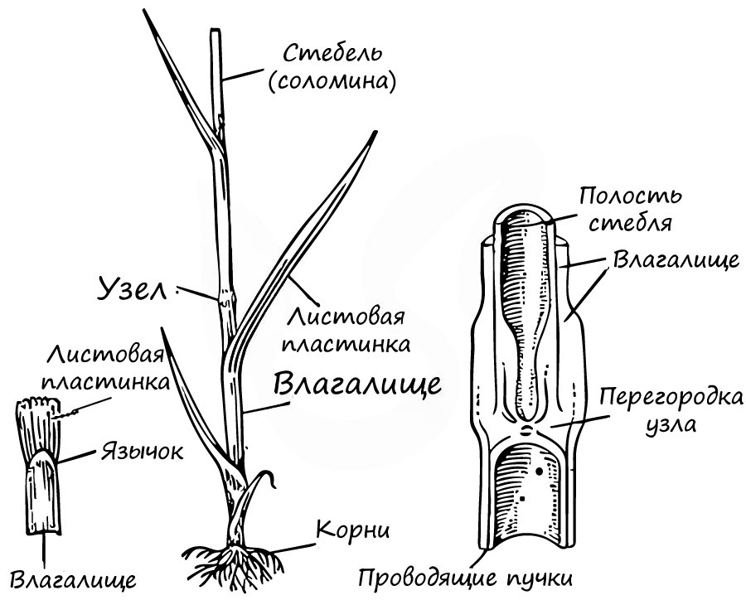
Листья злаков
узкие,
длинные,
с параллельным жилкованием.
Влагалище листа защищает нежные делящиеся клетки в основаниях междоузлий.
Язычок не позволяет воде проникнуть между стеблем и влагалищем.

Slide 7
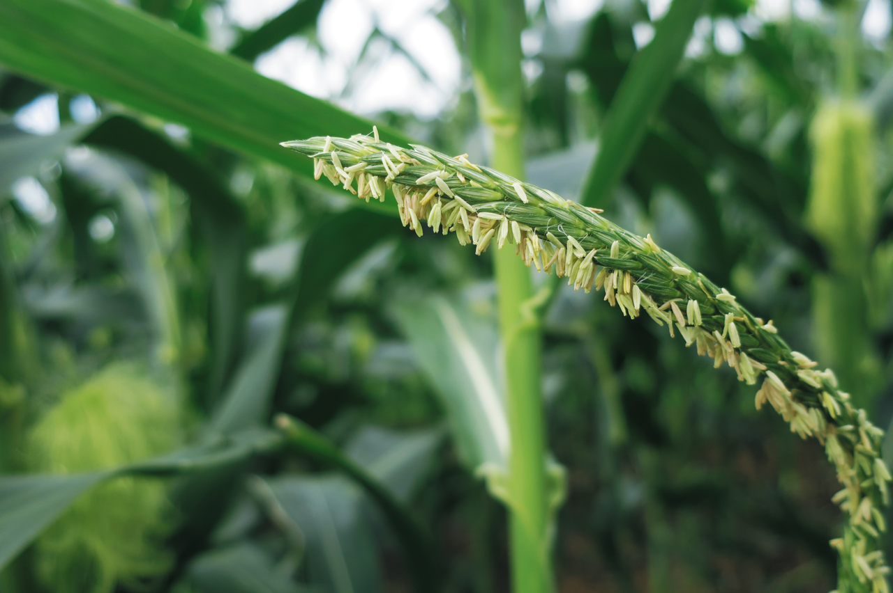
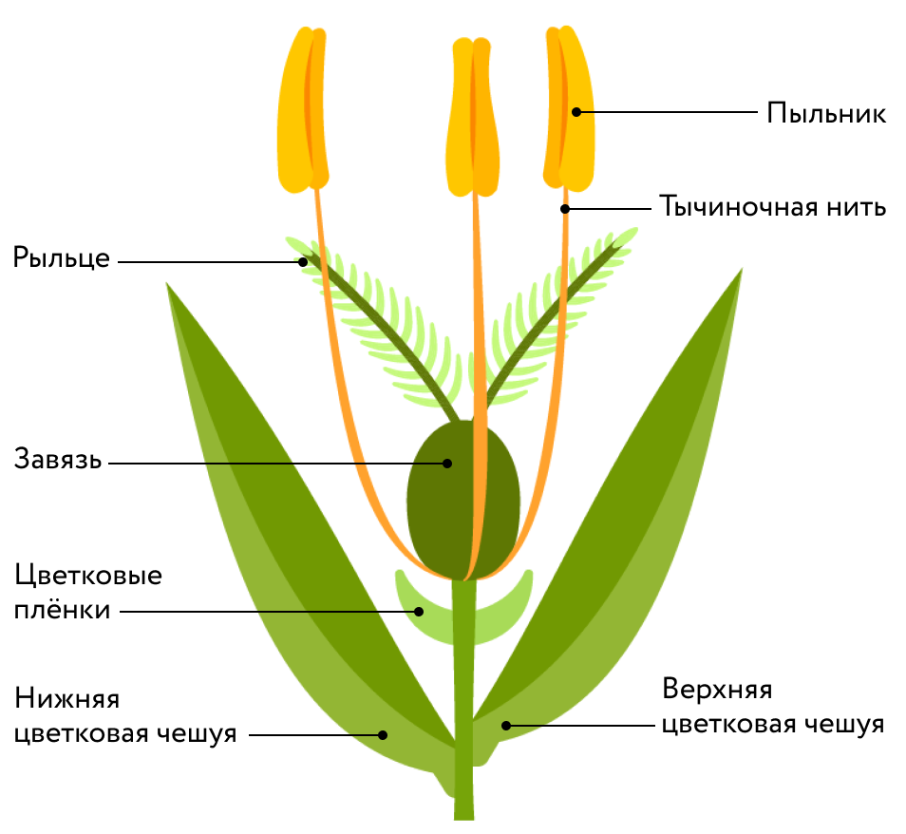
Цветки злаковых обычно обоеполые
Формула цветка – О(2)+2 Т3 П1.

Slide 8

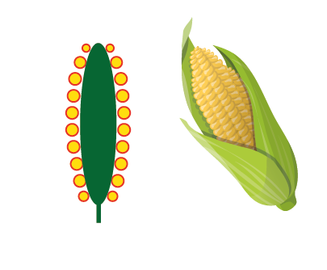
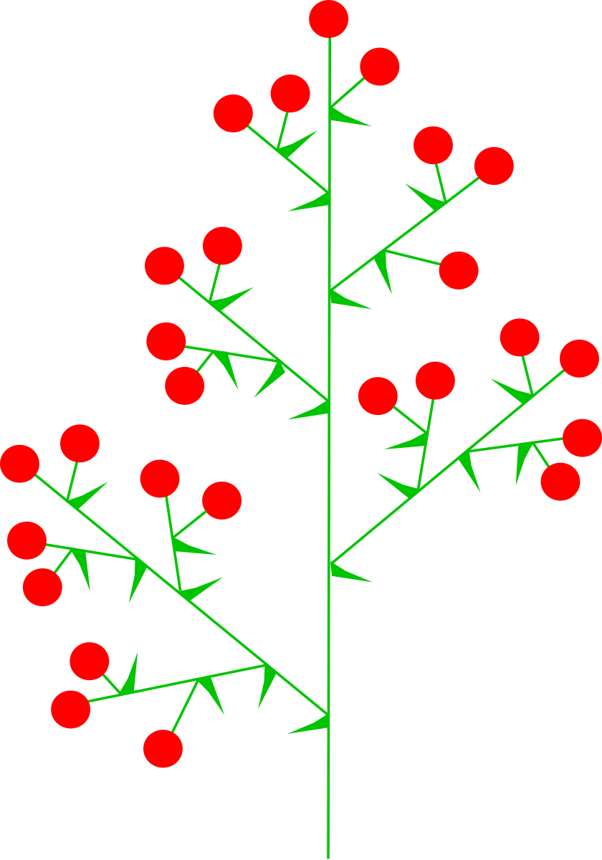
Соцветия злаковых
Сложный колос
Початок
Метёлка
Пшеница, рожь
Кукуруза
Рис, просо

Slide 9
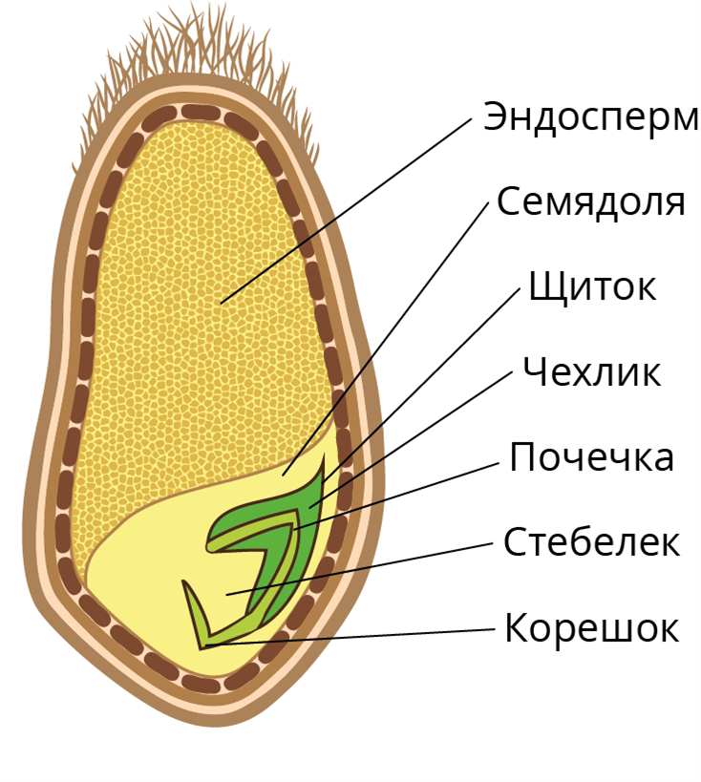
Плод злаковых – зерновка.
плод сухой, односемянный;
околоплодник и семенная кожура срастаются;
в семени одна семядоля – щиток.

Slide 10
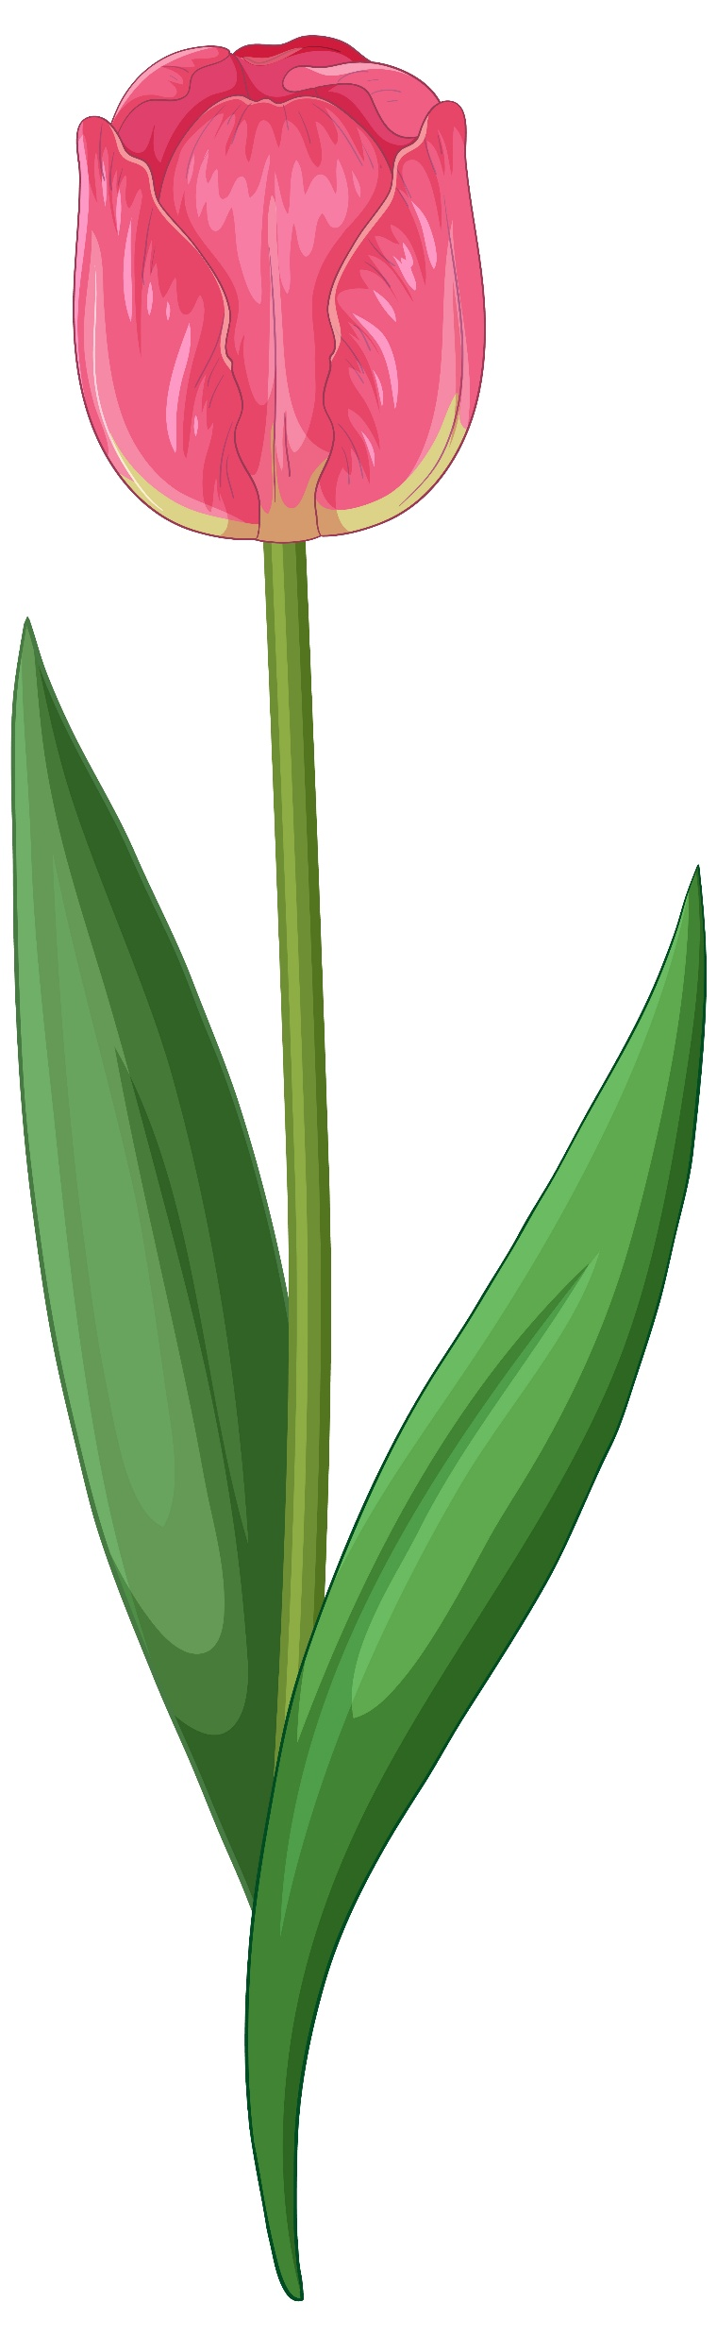
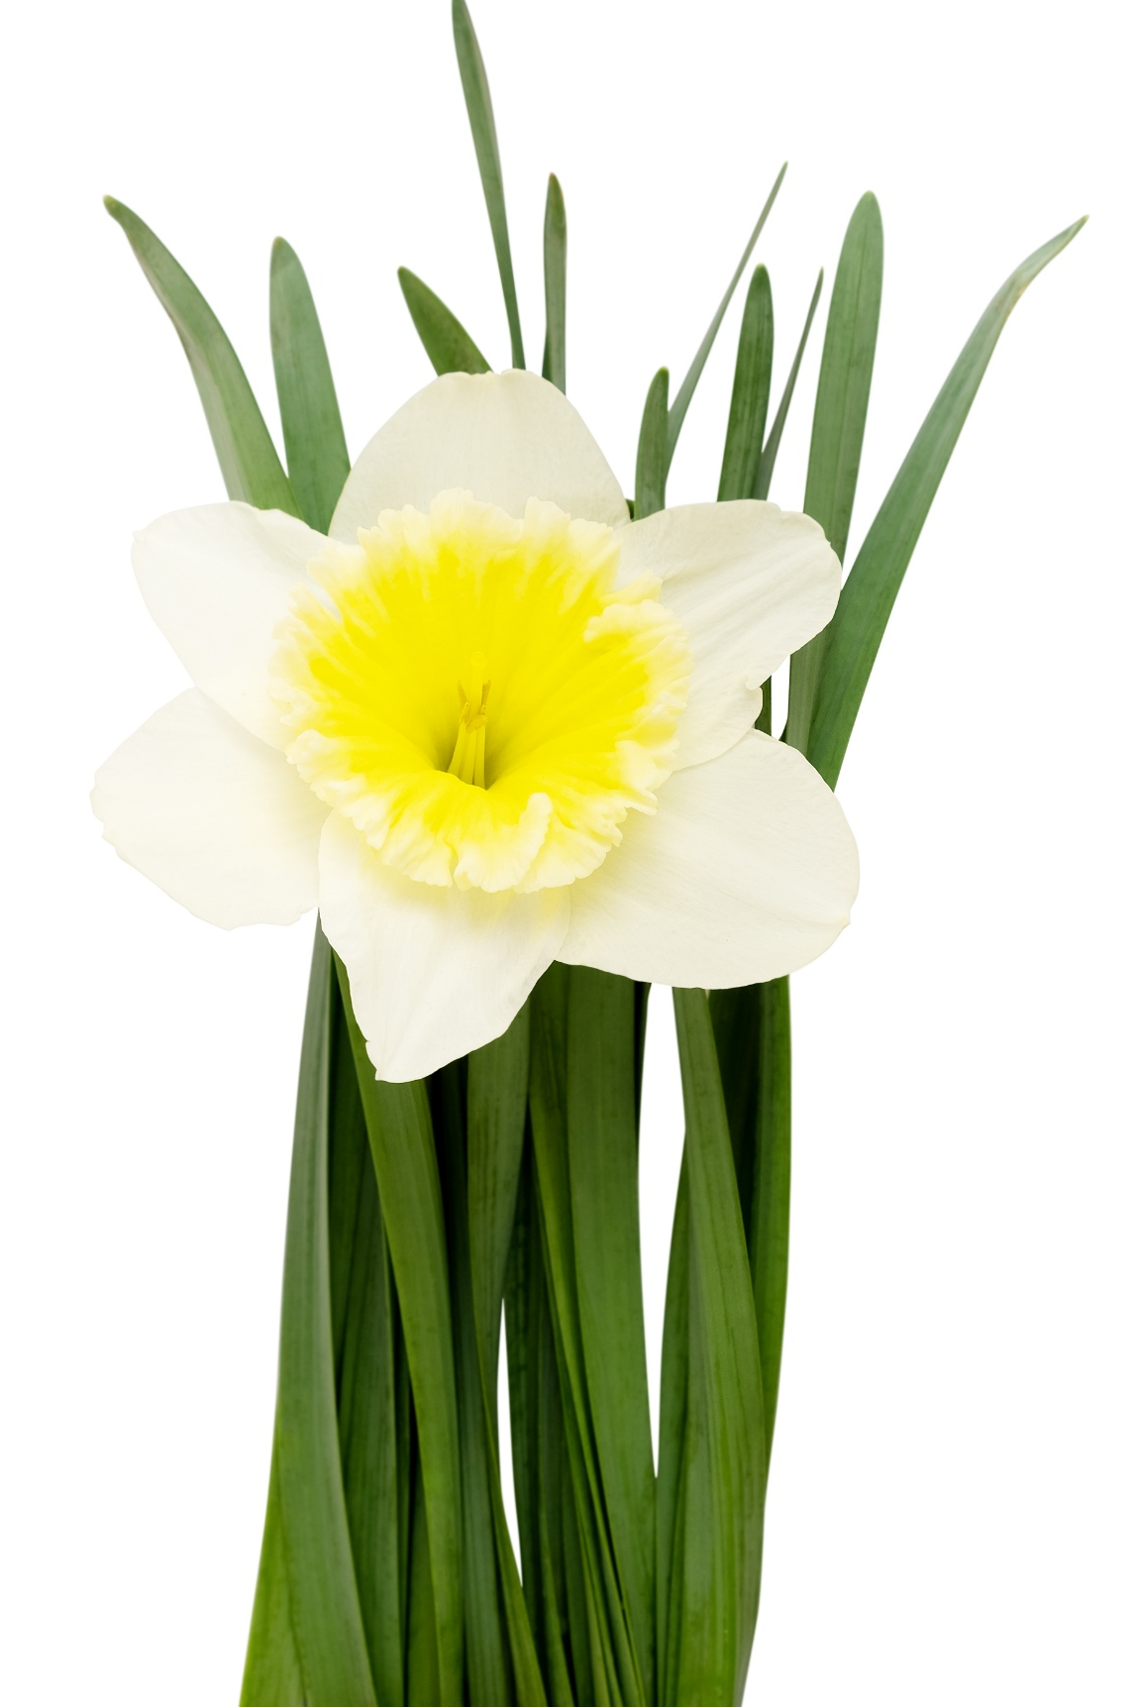
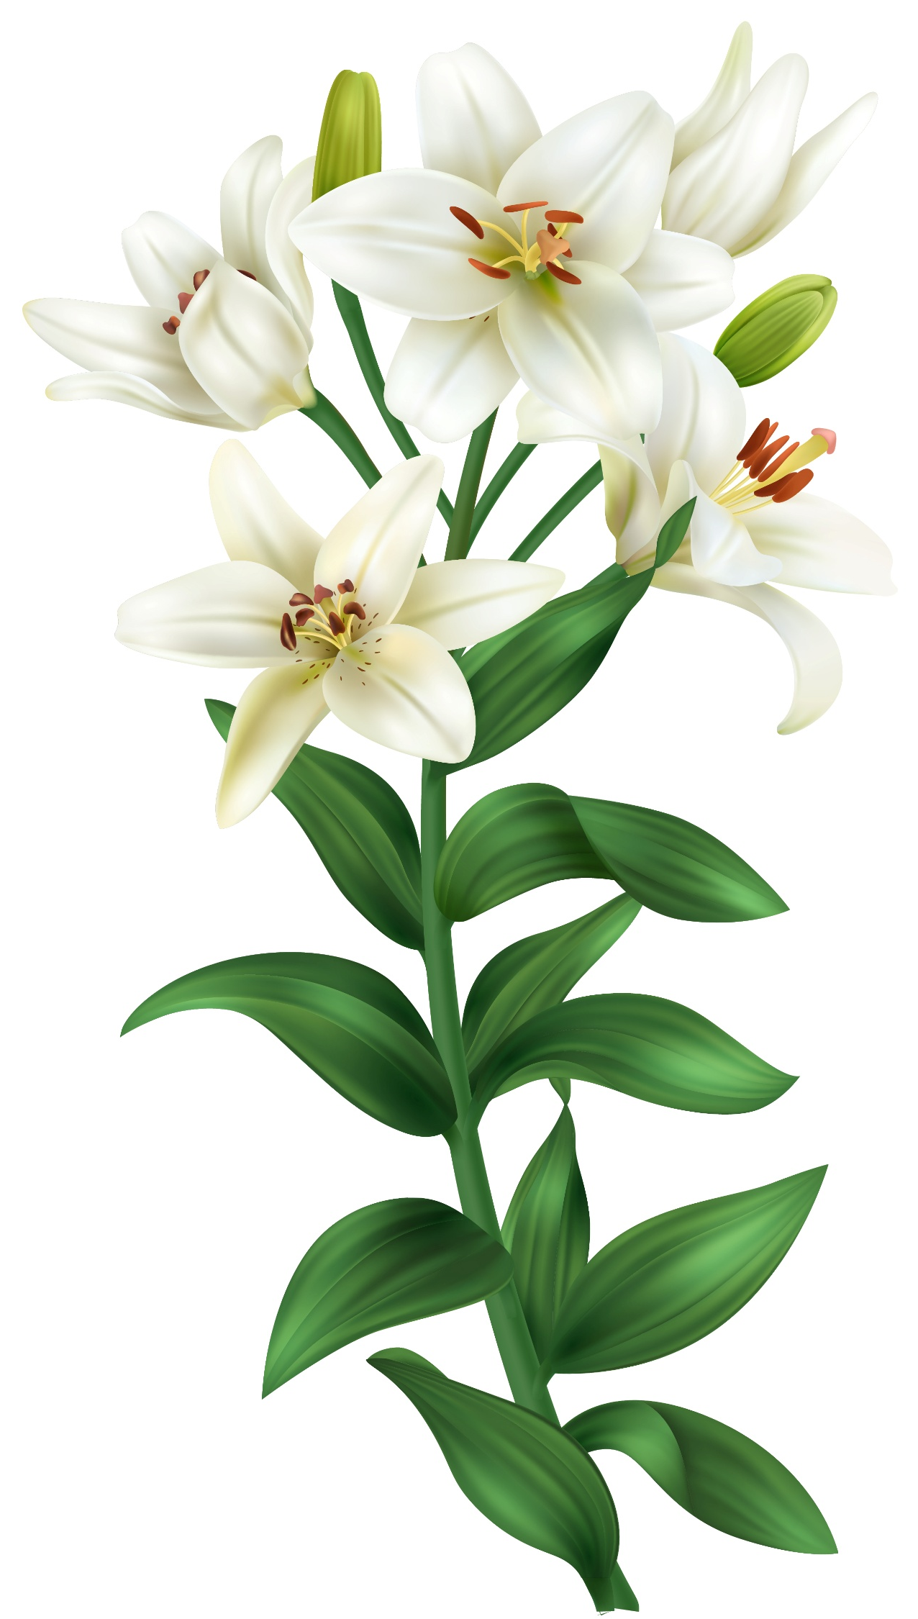

Семейство лилейные
Насчитывает 650 видов. Представители:
Тюльпан
Нарцисс
Лилия
Ландыш

Slide 11

Строение цветка лилейных
Простой, ярко окрашенный околоцветник состоит из 6 листочков, расположенных в два круга.
В цветке 6 тычинок, расположенных в 2 круга и 1 пестик.

Slide 12
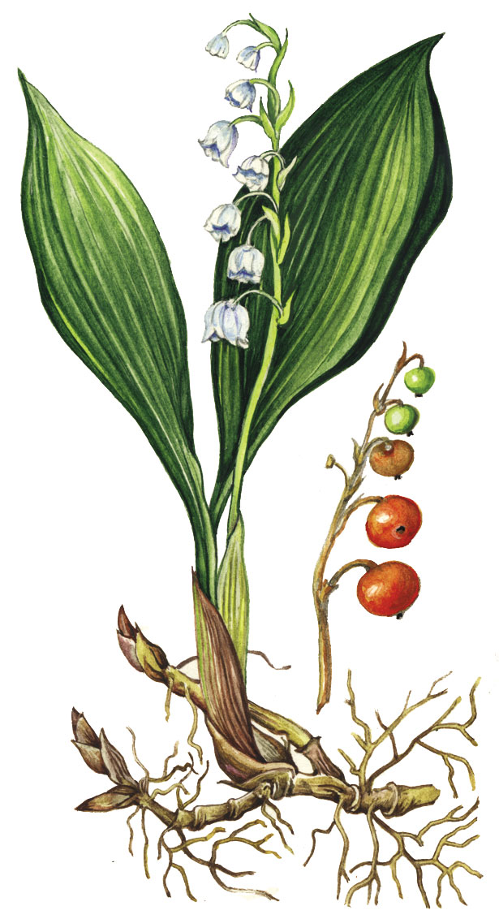
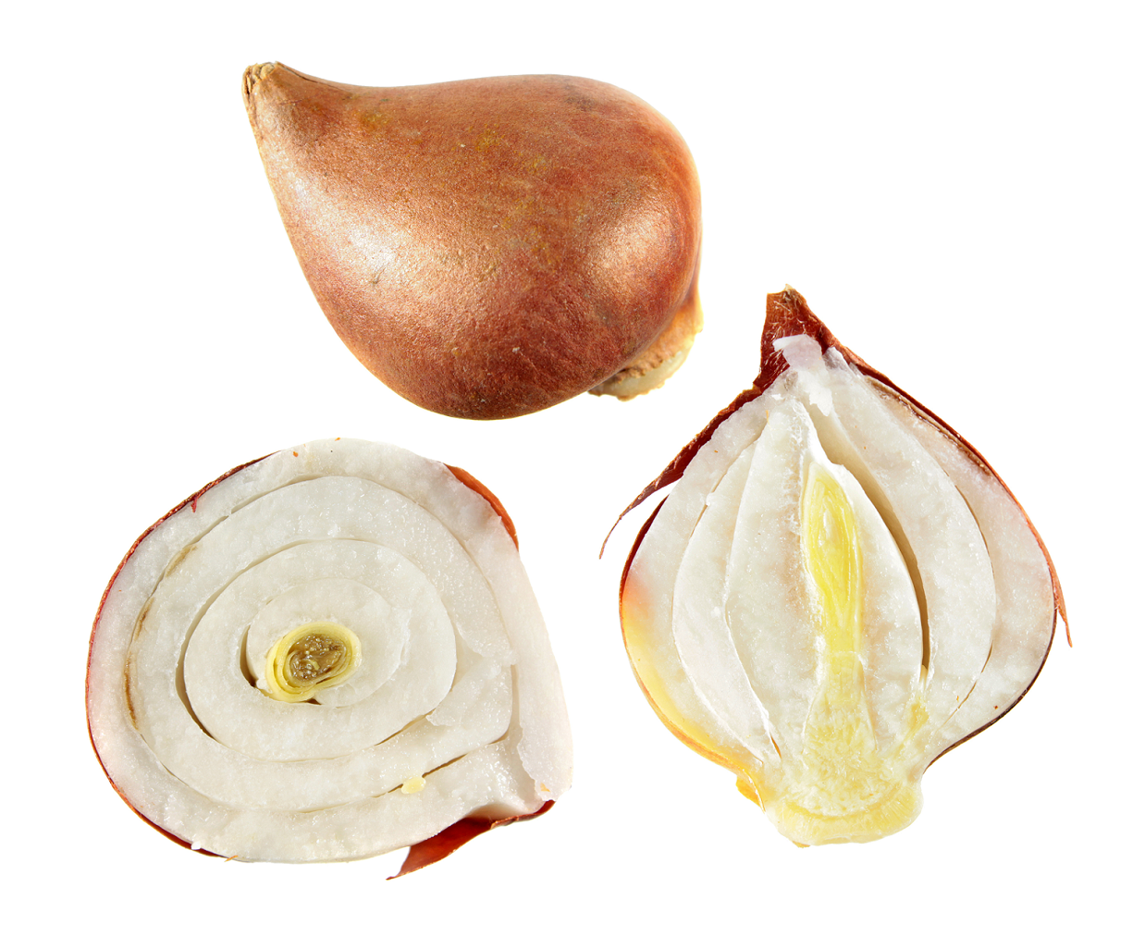
Подземные побеги Лилейных
Имеют вид корневища, луковицы или клубнелуковицы.
Подземные побеги служат для переживания неблагоприятных сезонов — холодной зимы или засушливого периода.
Луковица тюльпана
Корневище ландыша

Slide 13
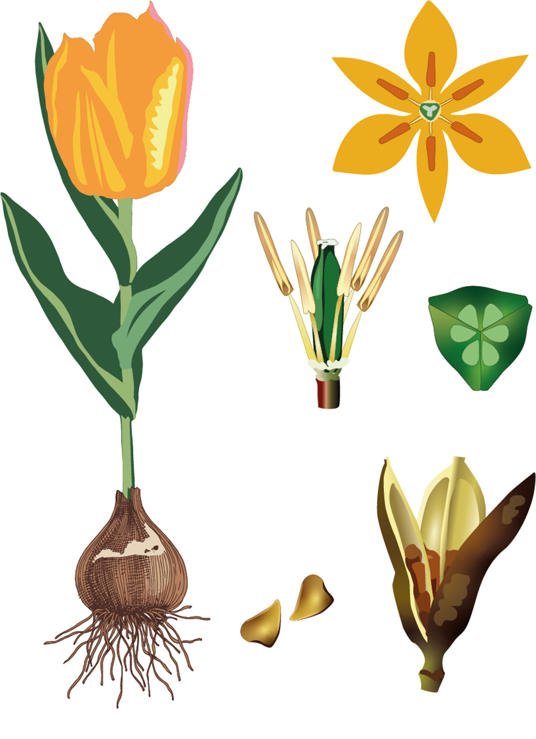
Семейство Лилейные
Листья цельные с дуговым жилкованием.
Плоды – ягода или коробочка.
Семена содержат эндосперм.

